Slide 1
Algoritmo de Recomendação
Usando agrupamento para recomendar produtos

Slide 2
Por que Recomendação?
Notes:
GIFs podem ajudar a sua apresentação

Slide 3
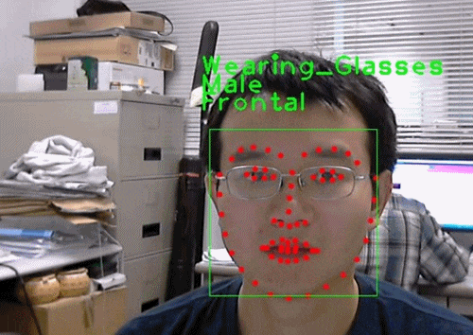
Machine Learning
Notes:
GIFs podem ajudar a sua apresentação

Slide 4
Machine Learning
Tipos de Aprendizado
Supervisionado
Não Supervisionado

Slide 5
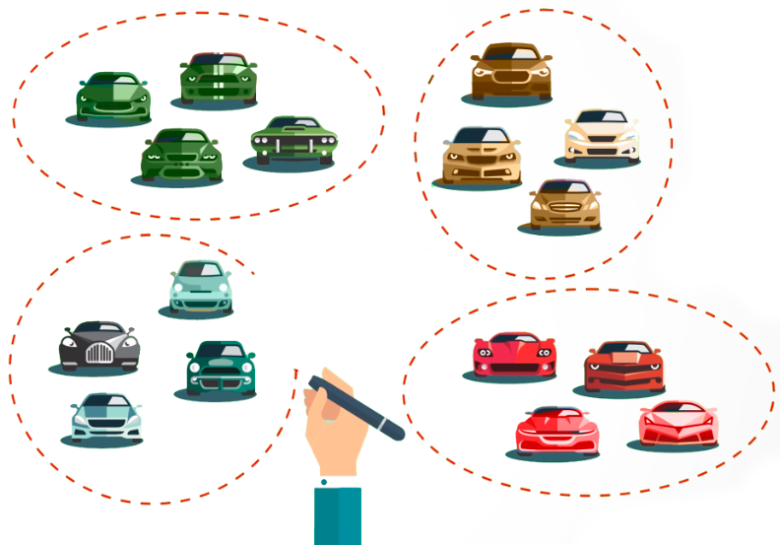
Aprendizado não supervisionado
Cluster

Slide 6
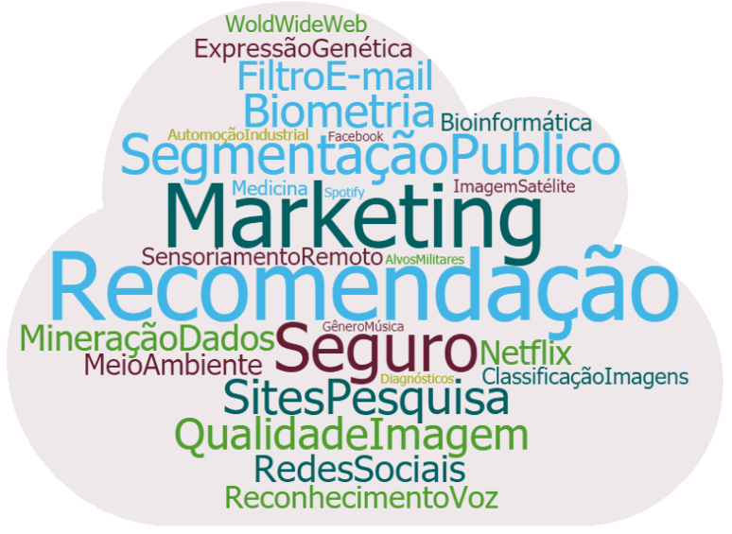
Aprendizado não supervisionado
Aplicações

Slide 7
Como fazer os agrupamentos?

Slide 8
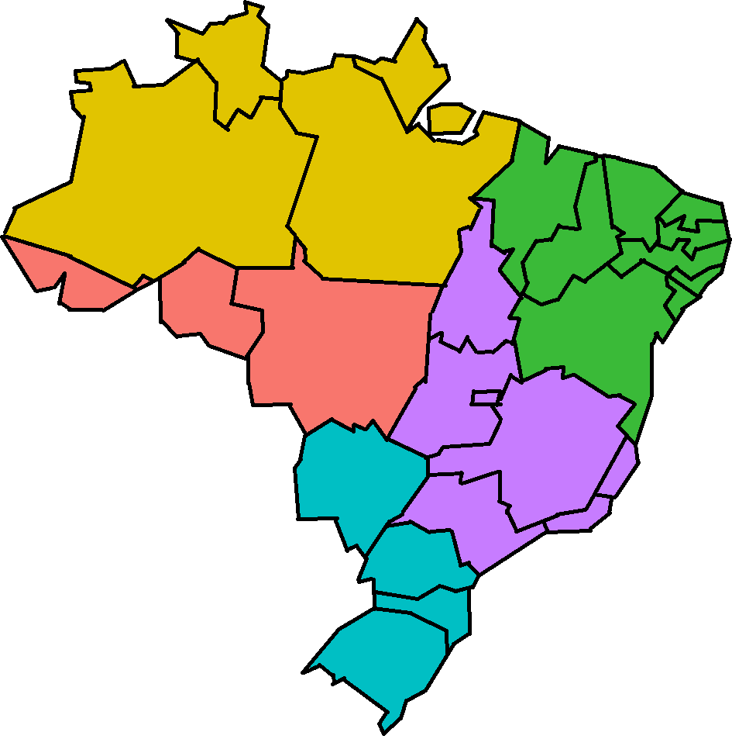
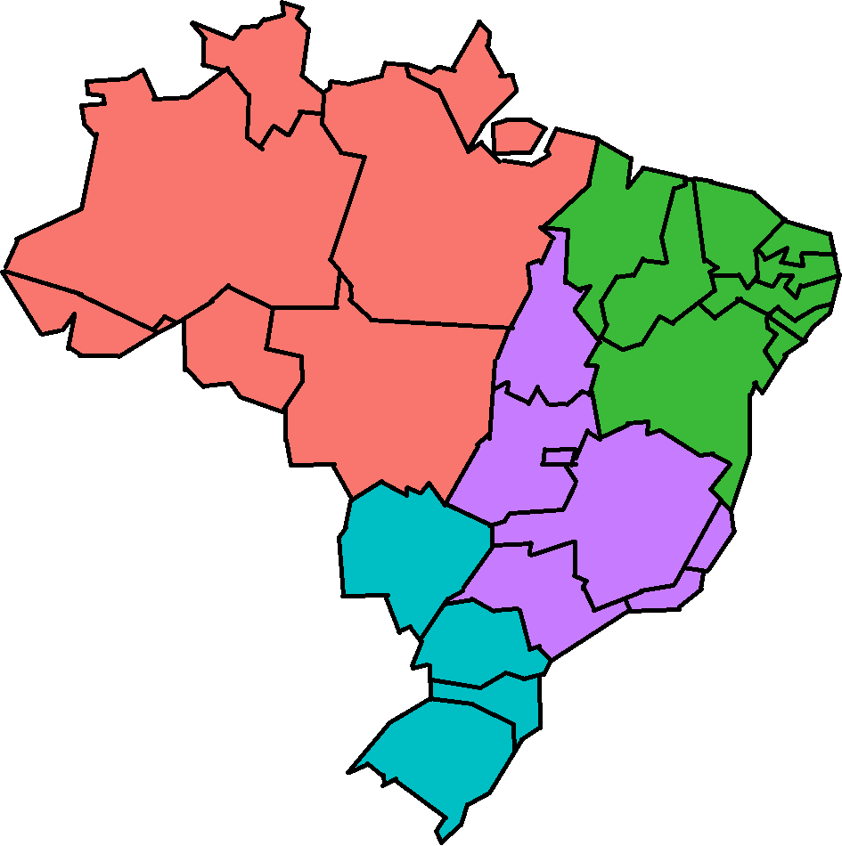
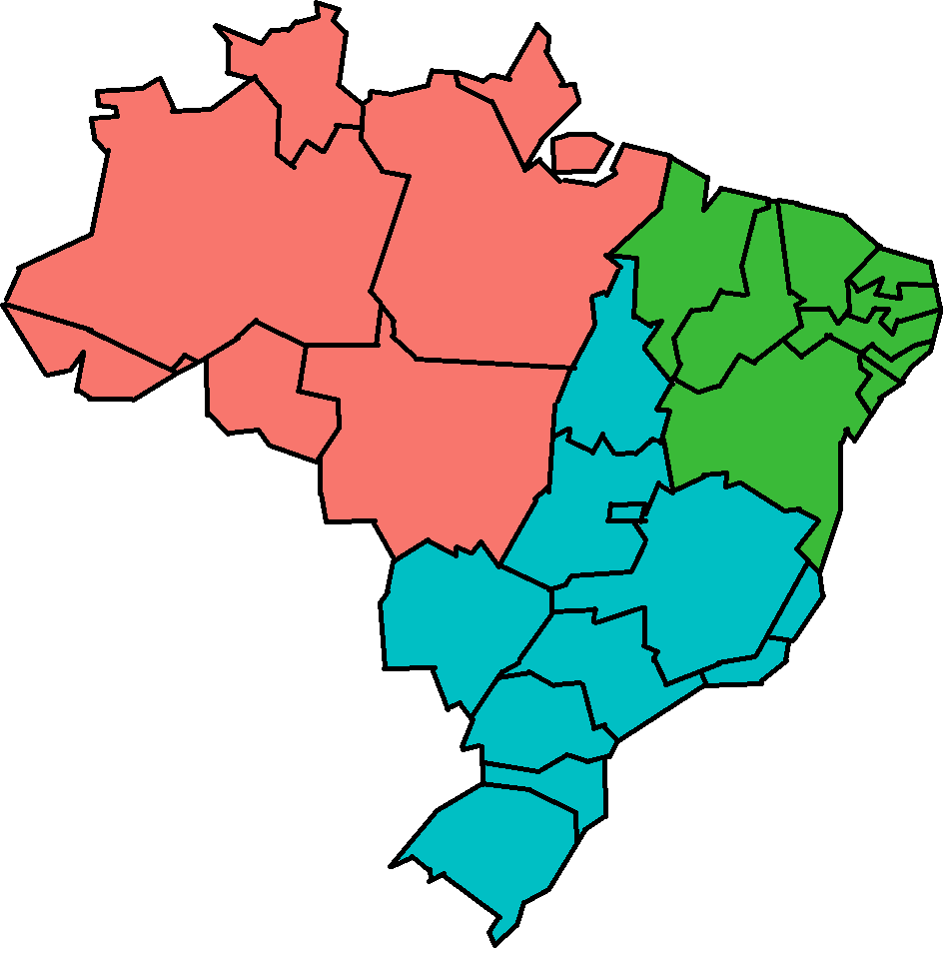
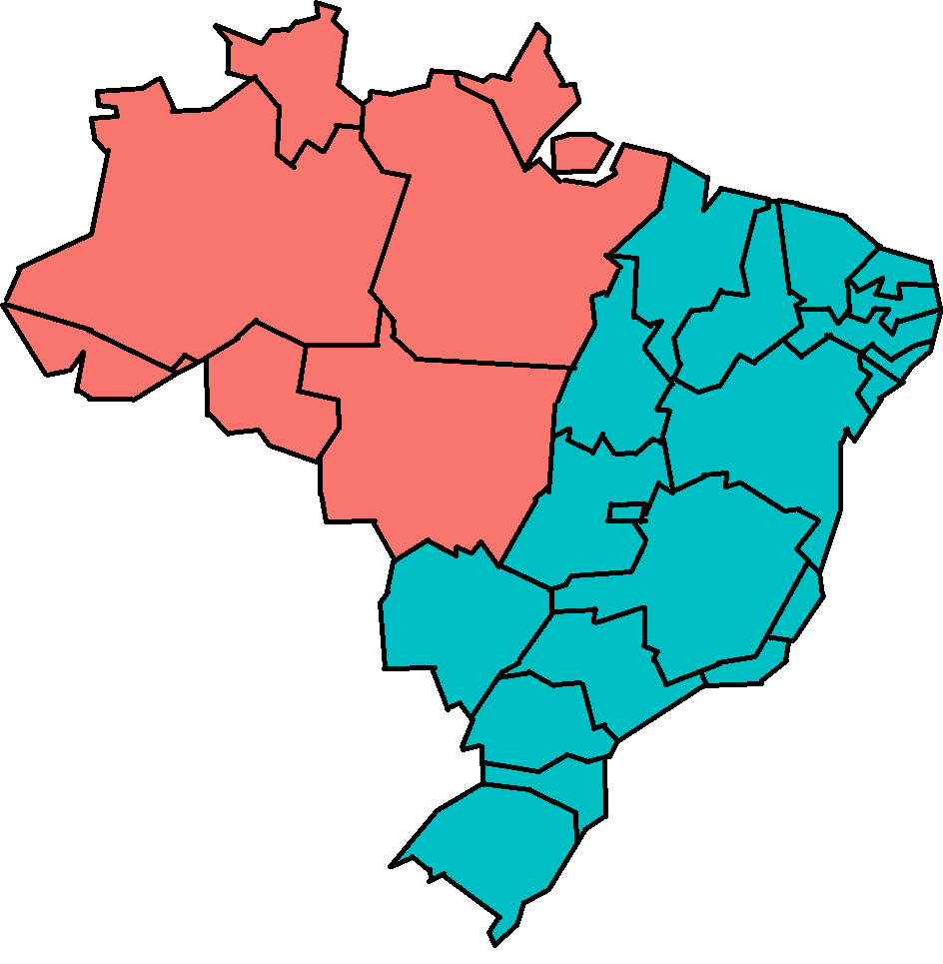
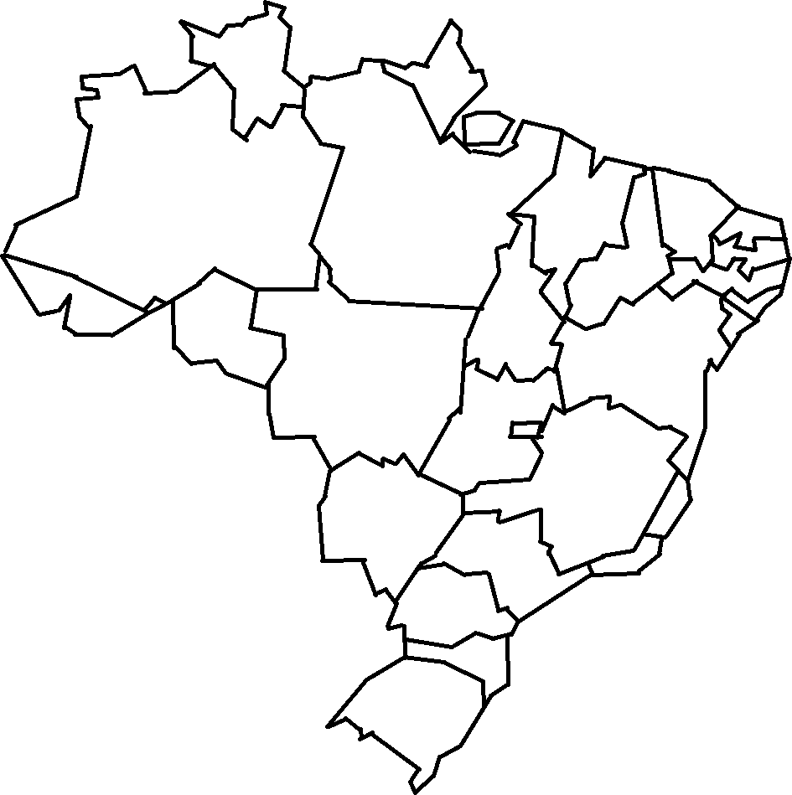
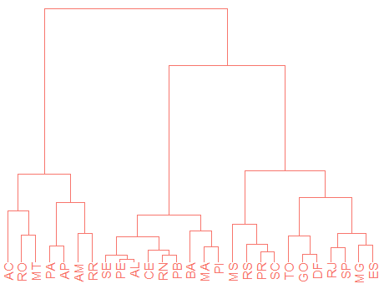
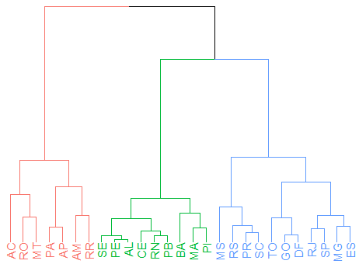
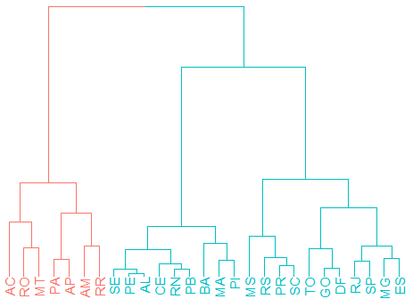
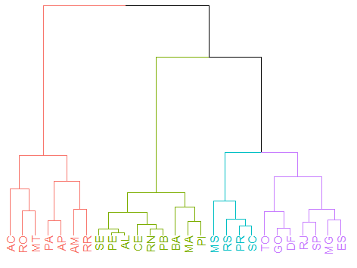
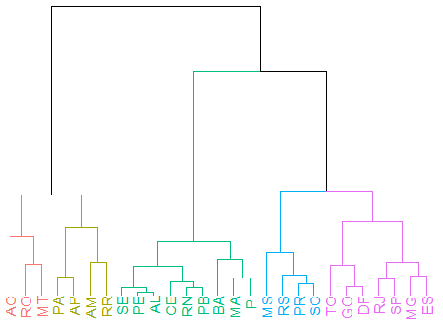
Análise de agrupamento
Método Hierárquico
Latitude
É calculada a distância euclidiana de cada capital com todas as outras, através da latitude e da longitude.
$$D=\sqrt{\sum_{i=1}^{n}{{\left({lat}_{n}−{lat}_{n}\right)}^{2}+{\left({lon}_{n}−{lon}_{n}\right)}^{2}}}$$
Ex: Distância entre DF e CE:
DF(-15.8, -47.9) CE(-5.5, -39.3)
D = √(-15.8 + 5.5)² + (-47.9 + 39.3)²
Longitude

Slide 9
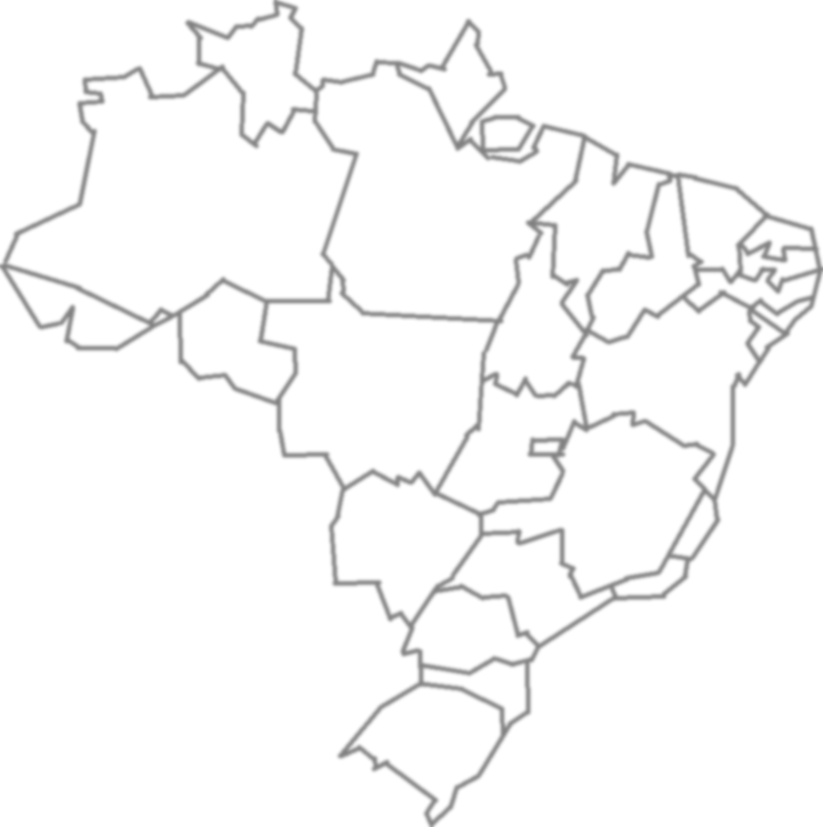
Análise de agrupamento
K-means

Slide 10
Como escolher a quantidade de agrupamento ideal?

Slide 11
Análise de agrupamento
Soma dos quadrados das diferenças
$$\sum_{i=1}^{n}{{(x_{i}−μ)}^{2} }$$

Slide 12
Análise de agrupamento
Gráfico de cotovelo

Slide 13
Como validar os agrupamentos?

Slide 14
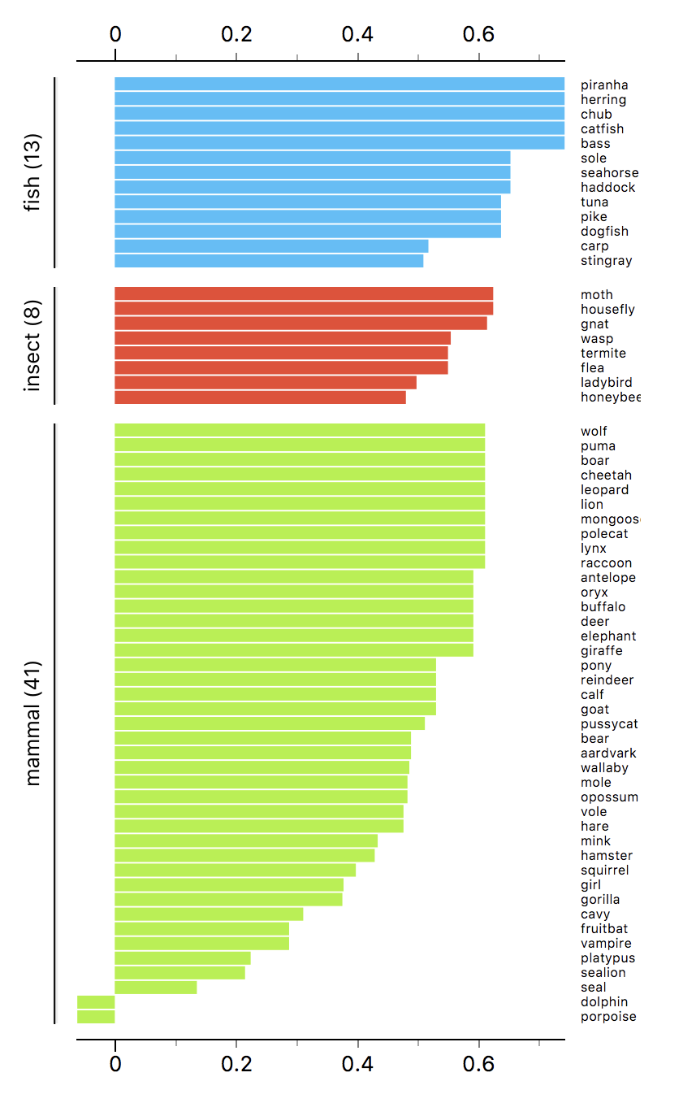
Análise de agrupamento
Silhueta

Slide 15
Primeiros Passos

Slide 16
Análise de agrupamento
Descritivas
Renda por valor do imóvel
UF por valor do imóvel
UF por renda familiar
Idade por valor do imóvel

Slide 17
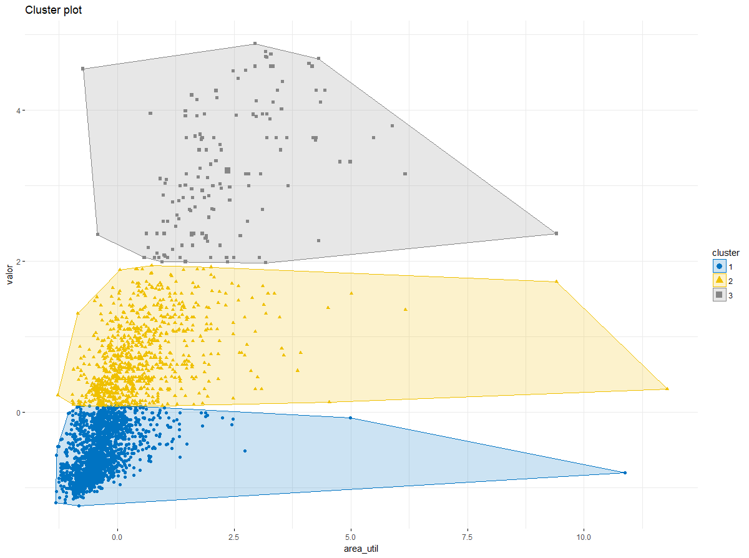
Análise de agrupamento
Normalização e Outliers
z $=$ $\frac{x − μ}{∂}$

Slide 18
Análise de agrupamento
Cluster Imóveis
Distrito Federal
Santa Catarina
50 $m^{2}$
R$303.000
134 $m^{2}$
R$920.000
200 $m^{2}$
R$2.300.000
57 $m^{2}$
R$210.400
86 $m^{2}$
R$432.000
129 $m^{2}$
R$733.300

Slide 19
Análise de agrupamento
Cluster Usuários
38 anos
R$12.500
28 anos
R$3.500
43 anos
R$2.500

Slide 20
Ligando os agrupamentos

Slide 21
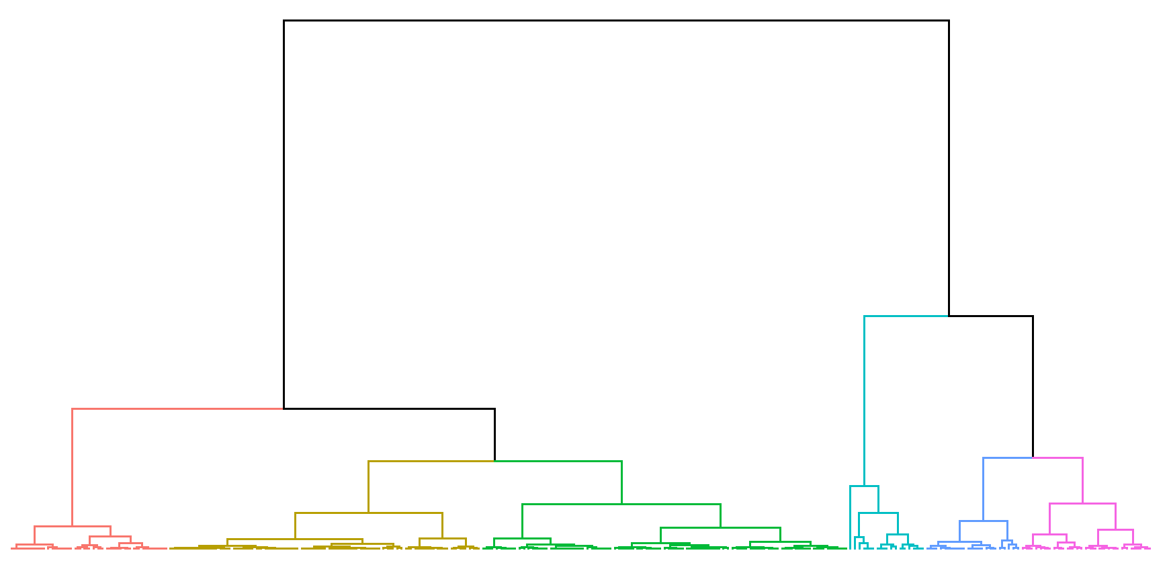
Análise de agrupamento
Aplicando no Movix
Dendograma dos apartamentos em São Paulo
R$680k
R$160k
R$280k
R$1.333k
R$900k
R$450k
Este diagrama mostra os grupo de apartamentos formados por valores de venda em São Paulo

Slide 22
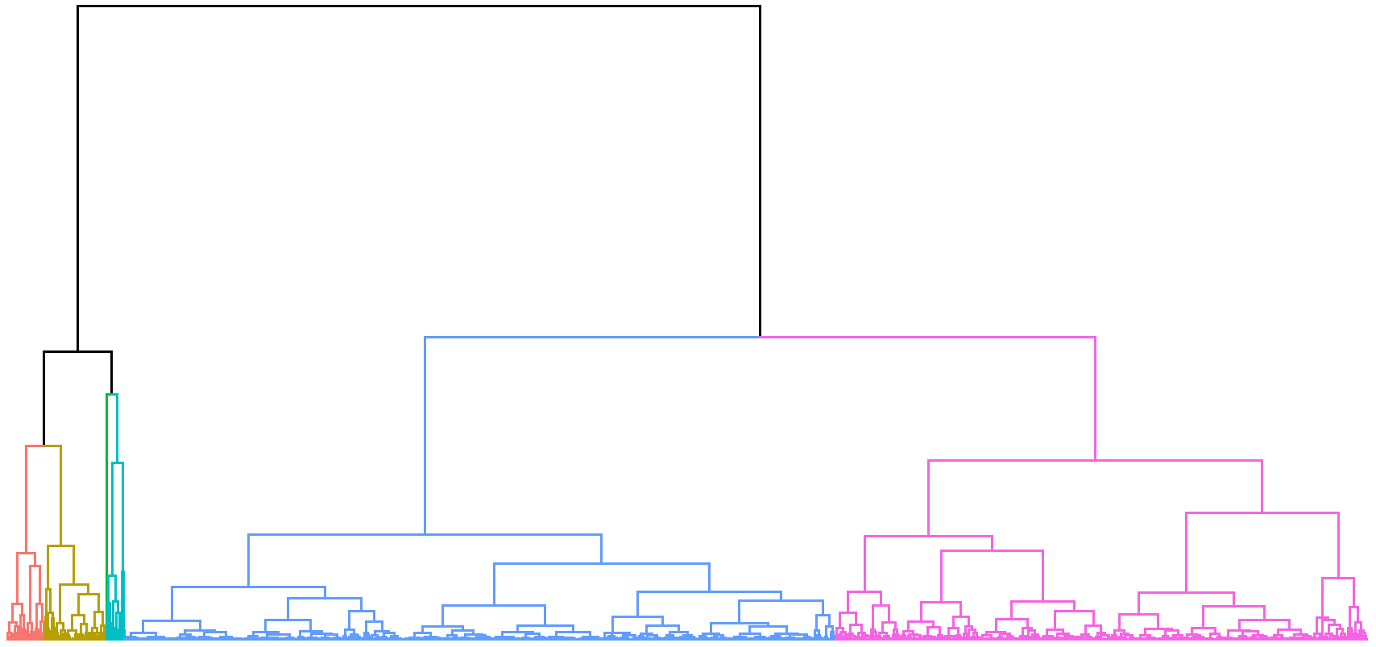
Análise de agrupamento
Aplicando no Movix
Dendograma dos usuários de São Paulo
R: R$25K I: R$8.000k
R: R$22K I: R$800k
R: R$3K
I: R$170k
R: R$6K
I: R$250k
R: R$11K I: R$470k
R: R$20K I: R$300k
Este diagrama mostra os grupo usuários que simularam financiamento em São Paulo, pela sua renda e valor do imóvel procurado

Slide 23
Análise de agrupamento
Aplicando no Movix
Usuários
Imóveis
R: R$25K I: R$8.000k
R: R$3K
I: R$170k
R: R$22K I: R$800k
R: R$6K
I: R$250k
R$680k
R$160k
R$280k
R$1.333k
R$900k
R$450k
R: R$11K I: R$470k
R: R$20K I: R$300k
Oferecemos o grupo de imóveis que têm o valor médio dos imóveis que o usuário simula no financiamento

Slide 24
“
Não encontre clientes para o seu produto, encontre produtos para os seus clientes.
“
Fonte | Seth Godin
Notes:
Adicione uma citação de impacto!

